Slide 1
Instalações Elétricas BT I
Odailson Cavalcante de Oliveira

Slide 2
DIMENSIONAMENTO DOS ELETRODUTOS
Relacionado ao cálculo do diâmetro dos eletrodutos;
Exigências:
Os circuitos devem pertencer à mesma instalação (mesmo quadro);
Todos os condutores devem possuir a mesma temperatura máxima
Todos os condutores devem ser isolados para a maior tensão nominal;

Slide 3
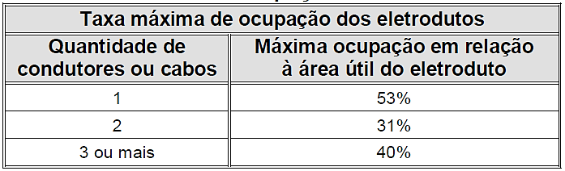
DIMENSIONAMENTO DOS ELETRODUTOS
Utilização de eletrodutos não propagantes de chama e, quando embutidos, que suportem a esforços mecânicos;
Só devem ser instalados condutores isolados, cabos unipolares e multipolares;
Normalmente: PVC rígido (instalações embutidas) e metálicos (instalações aparente);
Ocupação de eletrodutos

Slide 4
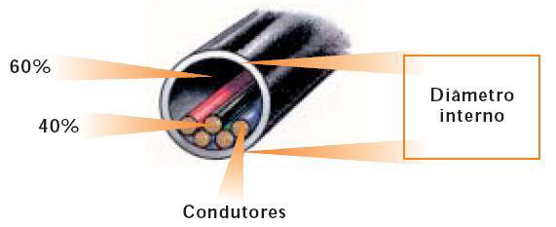
DIMENSIONAMENTO DOS ELETRODUTOS
Como regra, tem-se:
Área interna do eletroduto:
Área de ocupação máxima:

Slide 5
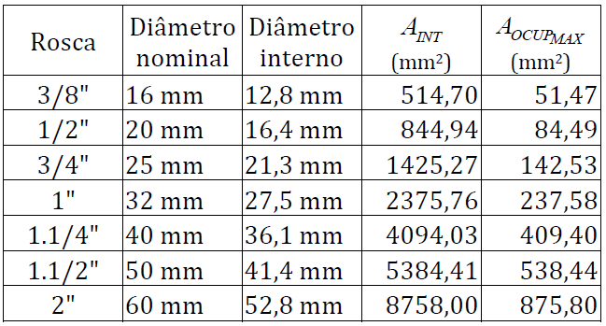
DIMENSIONAMENTO DOS ELETRODUTOS
A partir dos valores de diâmetro interno, é possível montar a tabela:

Slide 6
DIMENSIONAMENTO DOS ELETRODUTOS
Área do fio de bitola k:
Determinar-se a área total ocupada pelos condutores:
O eletrodo deve ser tal que:

Slide 7
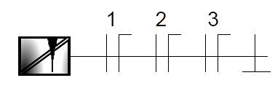
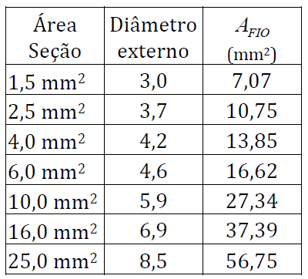
DIMENSIONAMENTO DOS ELETRODUTOS
EXEMPLO
Dimensione o seguinte trecho de eletroduto:
Os circuitos 1 e 2 tem condutores de 1,5 mm², os condutores do circuito 3 e o aterramento tem bitola de 4,0mm².

Slide 8
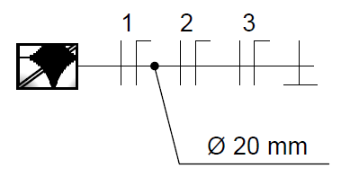
DIMENSIONAMENTO DOS ELETRODUTOS
SOLUÇÃO:
Cálculo da área total ocupada pelos fios:
Da tabela fornecida pelo problema, conclui-se que o eletroduto deverá ser de 20 mm de diametro (1/2’’).
Representação do eletroduto, com seu diâmetro:

